Slide 1

TP 05: Azure DevOps CI/CD Pipelines

Slide 2
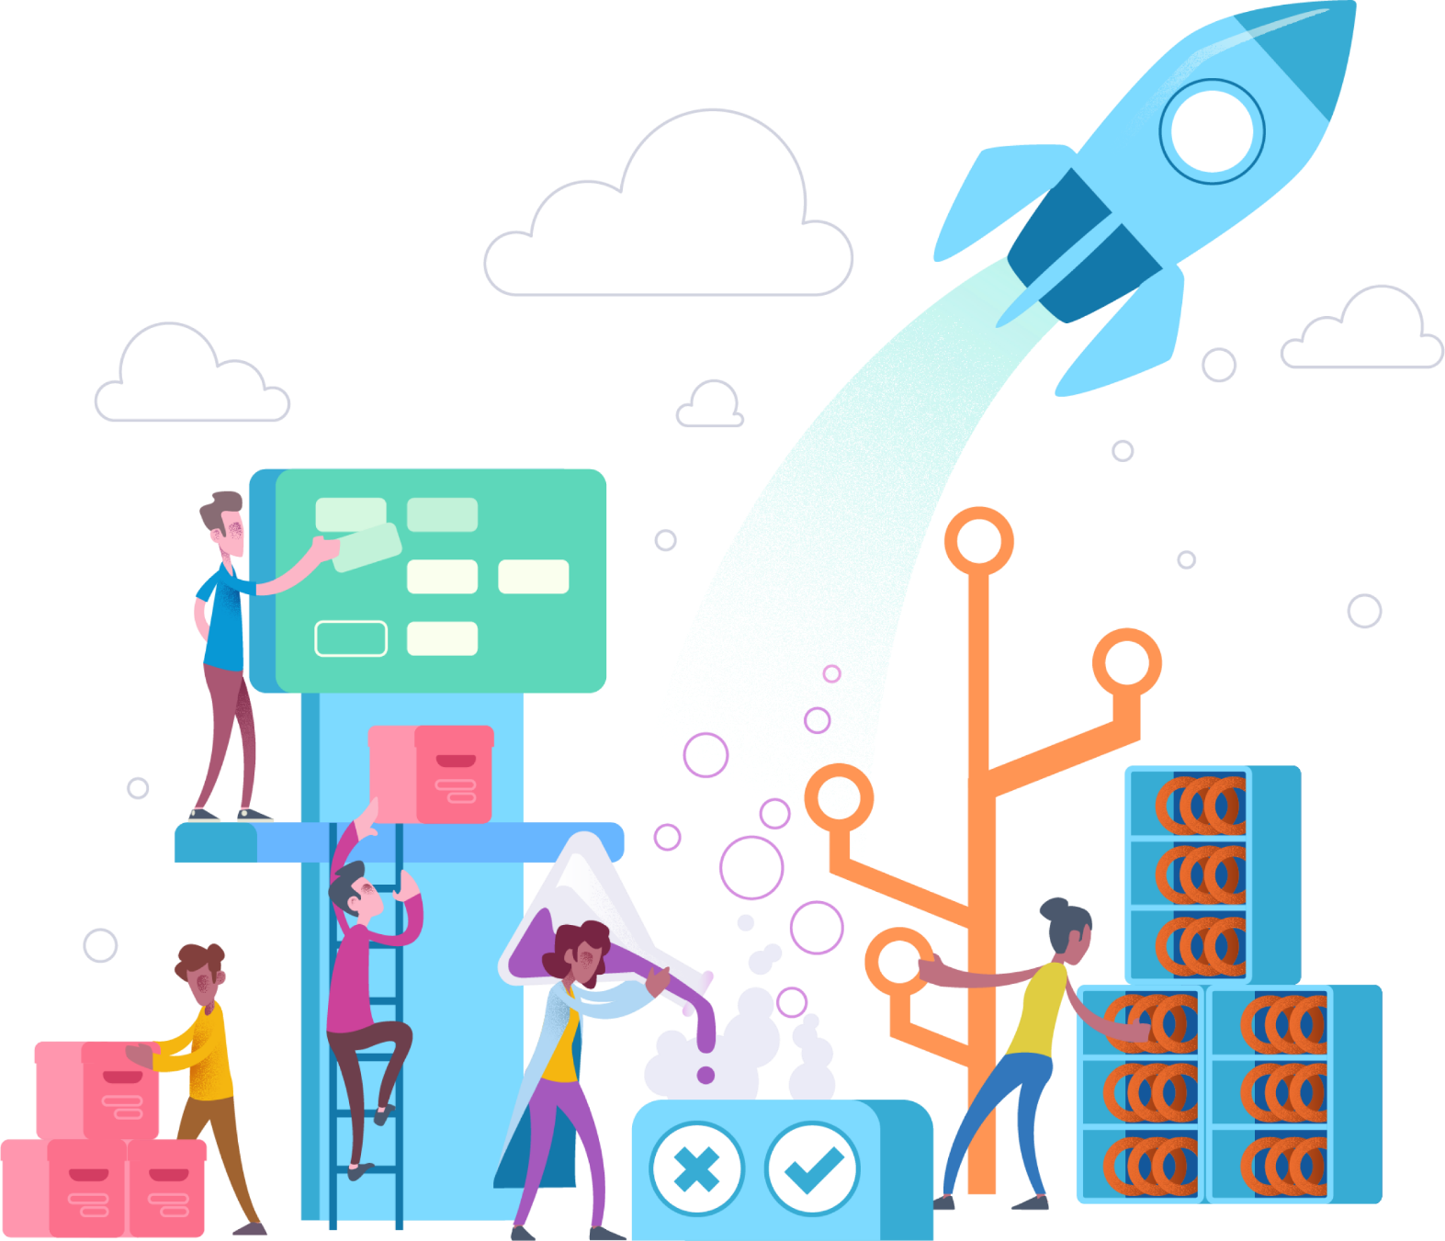
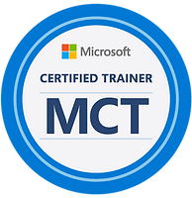
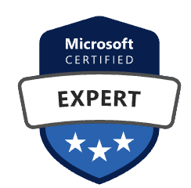
Azure DevOps Pipelines
Ing. Ariel Schwindt
https://www.linkedin.com/in/arielschwindt/ Microsoft Certified Trainer
MS Certified DevOps Engineer Expert
MS Certified Azure Developer Associate
MS Certified Azure AI Engineer Associate

Slide 3

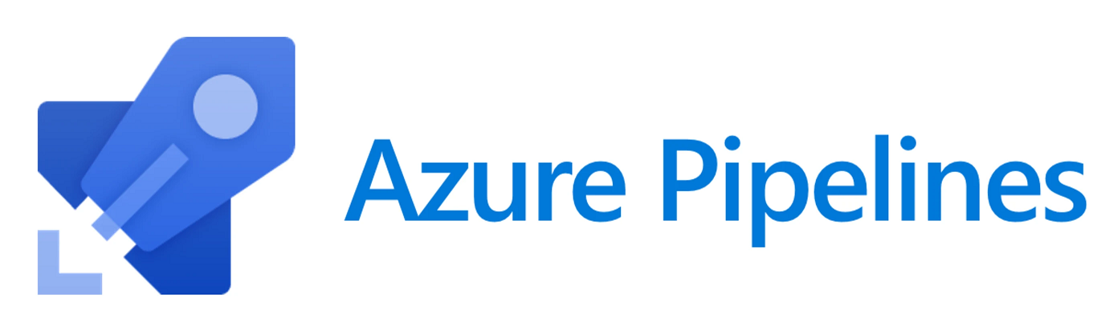

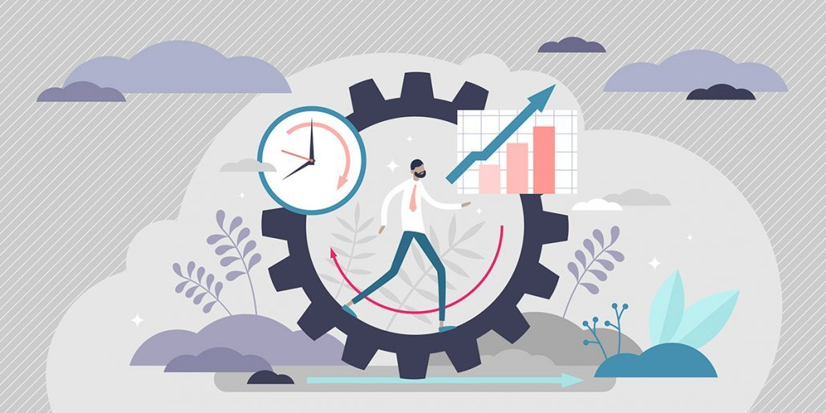
Objetivo de la Sesión
Comprender el concepto de recurso en Azure
Comprender los conceptos básicos de Release Pipelines en Azure DevOps.
Configurar un Release Pipeline para automatizar despliegues
Publicar una WebAPI .NET Core en un recurso Web App de Azure en diferentes entornos (QA y PROD) usando Azure DevOps.
Demostración práctica paso a paso.
Resultados Esperados
Al final de la sesión, los participantes deben ser capaces de:
Crear un recurso WebApp en Azure
Clonarlo usando plantillas ARM
Crear y gestionar un pipeline de release en Azure DevOps.
Diferenciar los entornos de despliegue
Conocer las distintas alternativas de pre y post approvement y Gates
Aplicar configuraciones adicionales para personalizar y mejorar sus pipelines de build.

Slide 4
Qué es un Release Pipeline?
Proceso automatizado para desplegar aplicaciones en diferentes entornos (desarrollo, pruebas, producción).
Beneficios
Consistencia en despliegues.
Reducción de errores humanos.
Aceleración del proceso de entrega.
Trazabilidad y Auditoría.
Rollback Automatizado.
Integración con Testing Automatizado.
Control de Aprobaciones.
Escalabilidad.
Notificaciones y Alertas.
Mejora de la Colaboración.
Estandarización del Proceso de Despliegue.
Ahorro de Tiempo y Costos.

Slide 5
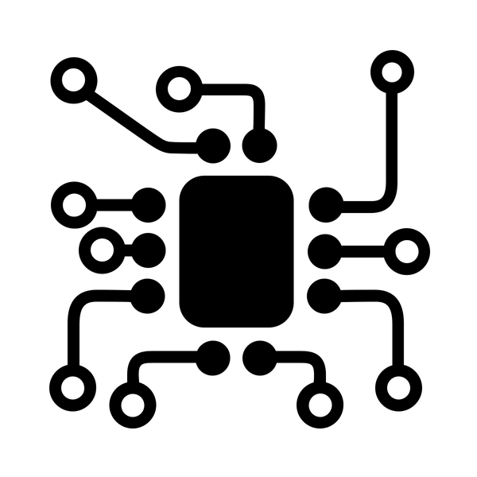
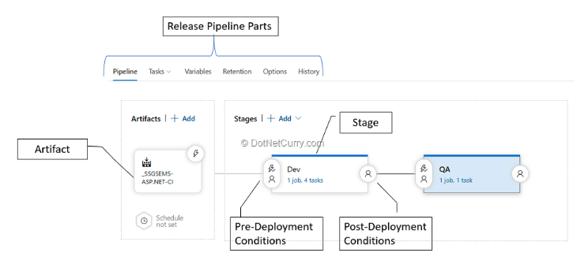
Componentes de un Release Pipeline
Componentes
Triggers (Desencadenadores): Configuración que define cuándo se inicia el pipeline de release (por ejemplo, al publicar un nuevo artefacto desde un build).
Artefactos: Resultado del proceso de build (por ejemplo, archivos .zip, contenedores Docker, etc.).
Stages (Etapas): Secuencia de entornos por los que pasa el despliegue (Desarrollo, Pruebas, Producción). Cada stage puede tener diferentes tareas y configuraciones.
Tasks (Tareas): Acciones individuales dentro de una etapa (por ejemplo, copiar archivos, ejecutar scripts, desplegar a una Web App).
Gates (Puertas): Evaluaciones automáticas que deben cumplirse antes de proceder a la siguiente etapa. Pueden incluir verificaciones de métricas, resultados de pruebas, o consultas a servicios externos.
Approvals (Aprobaciones): Permiten control manual antes de avanzar a la siguiente etapa. Útil para entornos críticos como producción.
Variables: Parámetros que pueden usarse en diferentes etapas y tareas. Facilitan la gestión de configuraciones y credenciales sensibles.

Slide 6
Escenario de Ejemplo
Desplegar la WebAPI en una Web App de Azure.
Pasos
Tener una WebAPI .NET lista para desplegar.
Cuenta de Azure con permisos para crear recursos.
Web App creada en Azure para hospedar la WebAPI.
Configuración de un Pipeline de build que genere un artefacto (archivo .zip o carpeta con la API compilada).
Crear un nuevo Release Pipeline:
Navegar a Azure DevOps -> Pipelines -> Releases.
Seleccionar "New pipeline".
Elegir una plantilla de despliegue:
Usar la plantilla "Azure App Service deployment".
Definir el artefacto:
Conectar el Release Pipeline al artefacto generado en el Pipeline de build.
Configurar el desencadenador para que inicie el despliegue al generar un nuevo artefacto.
Configurar tareas de despliegue:
Seleccionar el recurso de destino (Web App en Azure).
Configurar la conexión de servicio con Azure (Service connection).
Elegir el tipo de despliegue (Web App on Windows o Linux).
Ejecutar despliegue y verificar la publicación en la Web App.
Monitorización y Logs
Cómo monitorear el progreso de un despliegue.
Revisión de logs y solución de problemas comunes.
Alertas y notificaciones para fallos y éxitos.

Slide 7
Escenario de Ejemplo Parte 2
Configurar entorno de Producción
Pasos
Duplicar el recurso WebApp
Agregar un nuevo Stage
Configurarlo para que despliegue en la App de PROD
Agregar Aprobaciones Manuales

Slide 8
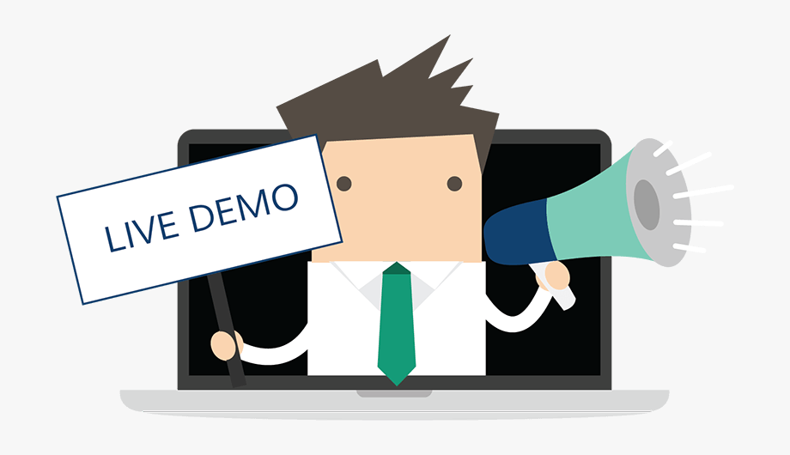
Demo: Creación de un Pipeline de Release en Azure DevOps
Demostración guiada paso a Paso para Configurar un Pipeline y Automatizar Releases.
Iniciaremos con un pipeline básico, luego agregaremos el deploy a producción y luego agregaremos aprobación manual del pase a Prod.
No hacerlo a medida que se demuestra, tienen los pasos documentados.
Prestar atención y preguntar dudas
Notes:
1 Minuto

Slide 9
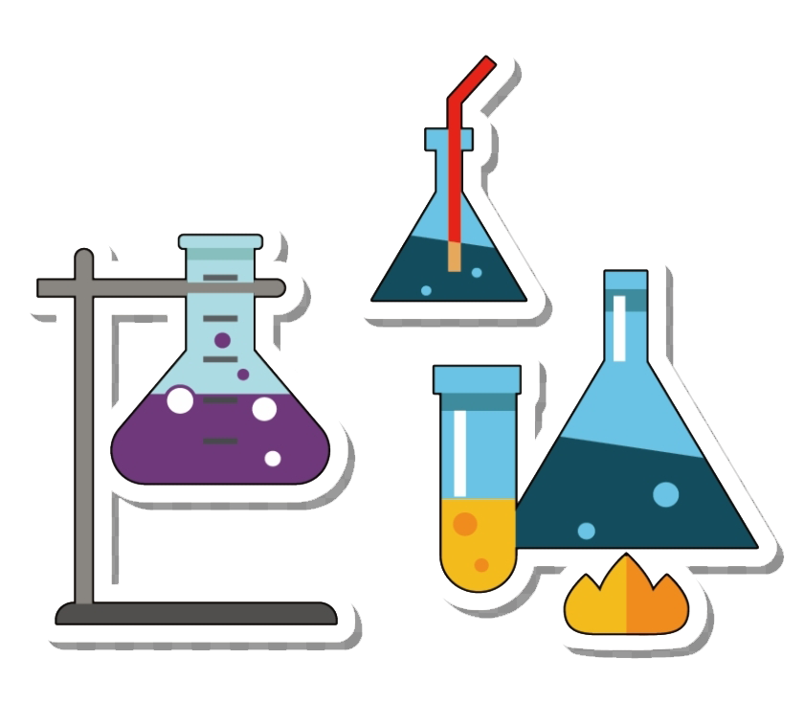
Presentación del TP
Notes:
1 Minuto

Slide 10

Espacio para preguntas, dudas y consultas
Notes:
1 Minuto

